Slide 1
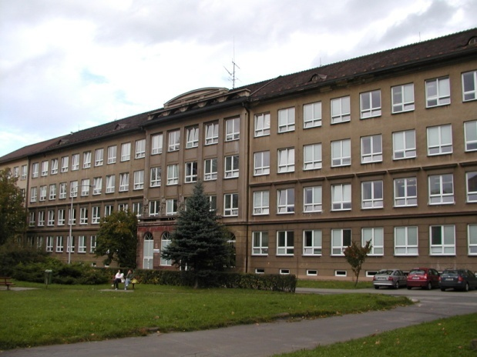
Číslo šablony: III/2
VY_32_INOVACE_P4_2.18
Tematická oblast: Aplikační software pro práci s informacemi I.
Rastrová grafika-promítání
Typ: DUM - kombinovaný
Předmět: ICT
Ročník: 3. r. (6leté), 1. r. (4leté)
Zpracováno v rámci projektu
EU peníze školám
CZ.1.07/1.5.00/34.0296
Zpracovatel:
Miroslav Filipec
Gymnázium, Třinec, příspěvková organizace
Datum vytvoření: říjen 2012

Slide 2
Metodický list
DUM učí prezentovat fotografie :
Aplikace pro rastrový editor Zoner Photo Studio 15
Inovativnost je v názorné demonstraci uvedené funkce
Doba využití 15´.
Učitel pro aktivní zvládnutí probírané funkce musí žákům zpřístupnit nějaké aspoň průměrné fotografie

Slide 3
Monitor při prezentaci fotografií využijte v plné velikosti.
Je infantilní ukazovat fotky na mobilu, když si domů pořizujete televizi s úhlopříčkou nad 1 m (Full HD).
Pěkná fotografie je hezká i v detailech, které na „poštovní známce“ neuvidíte.
Vidět při prezentaci i nabídku OS svědčí o počítačové negramotnosti uživatele.

Slide 4
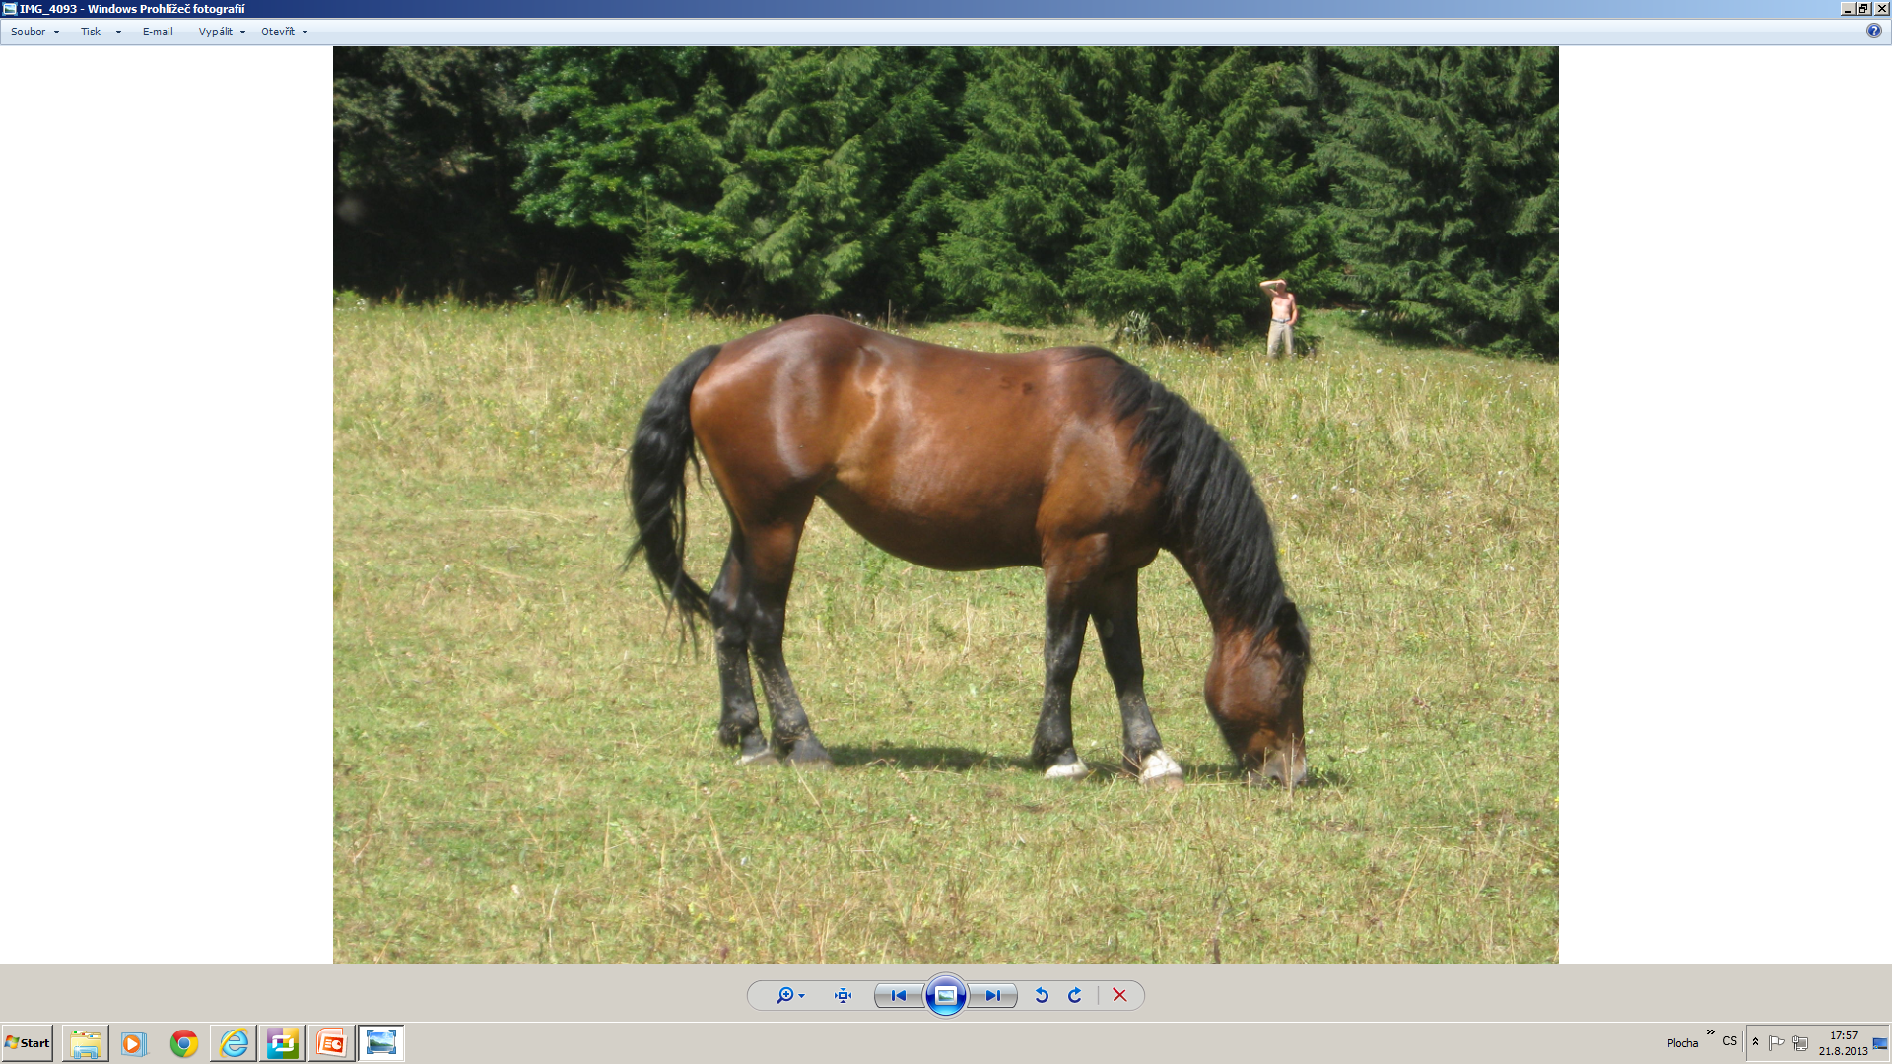
špatně

Slide 5
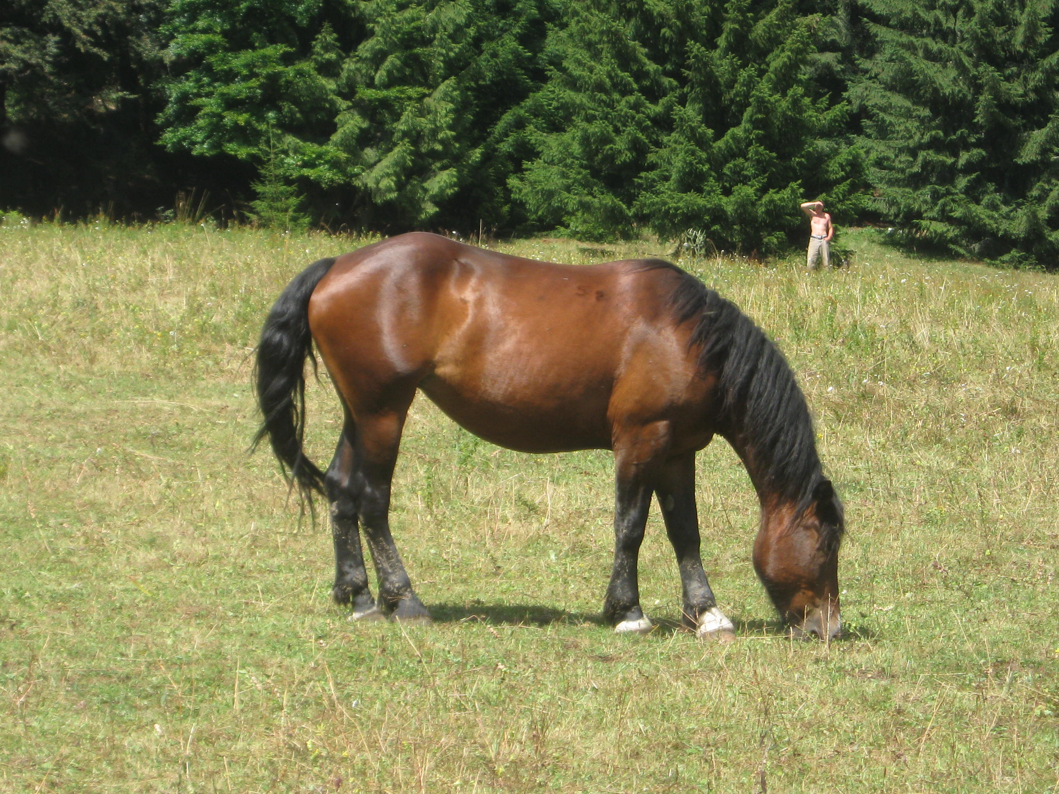
správně

Slide 6
Ještě vhodnější, fotografie je upravena.

Slide 7
Nastavení Promítání v Zoner Photo Studio je bohaté.
Prohlížeč→Promítání→Promítnout s nastavením.
Doporučuji na kartě Efekty Prolínání:

Slide 9
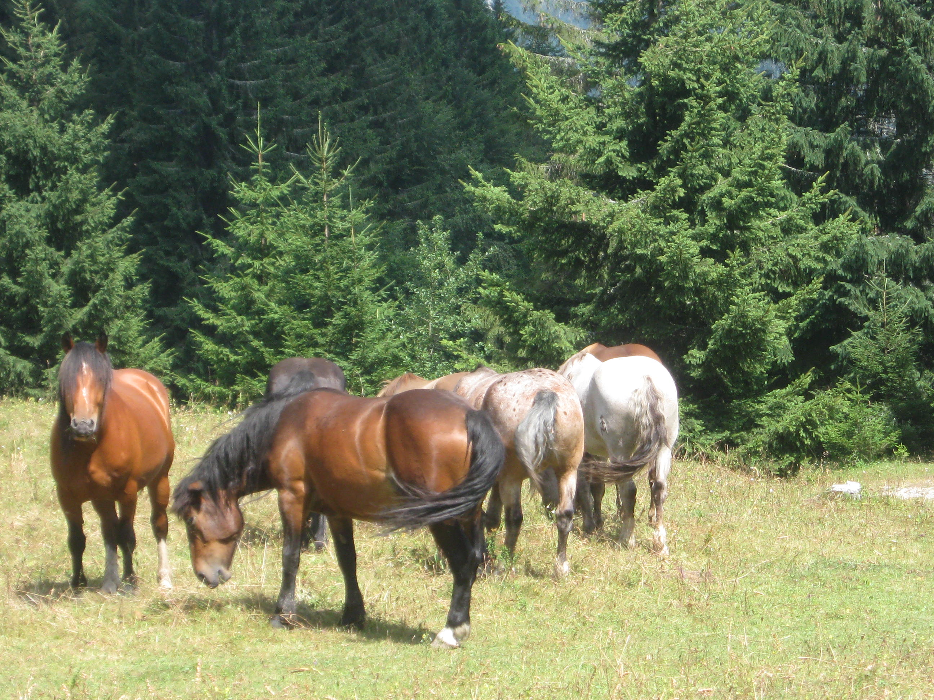

Slide 10
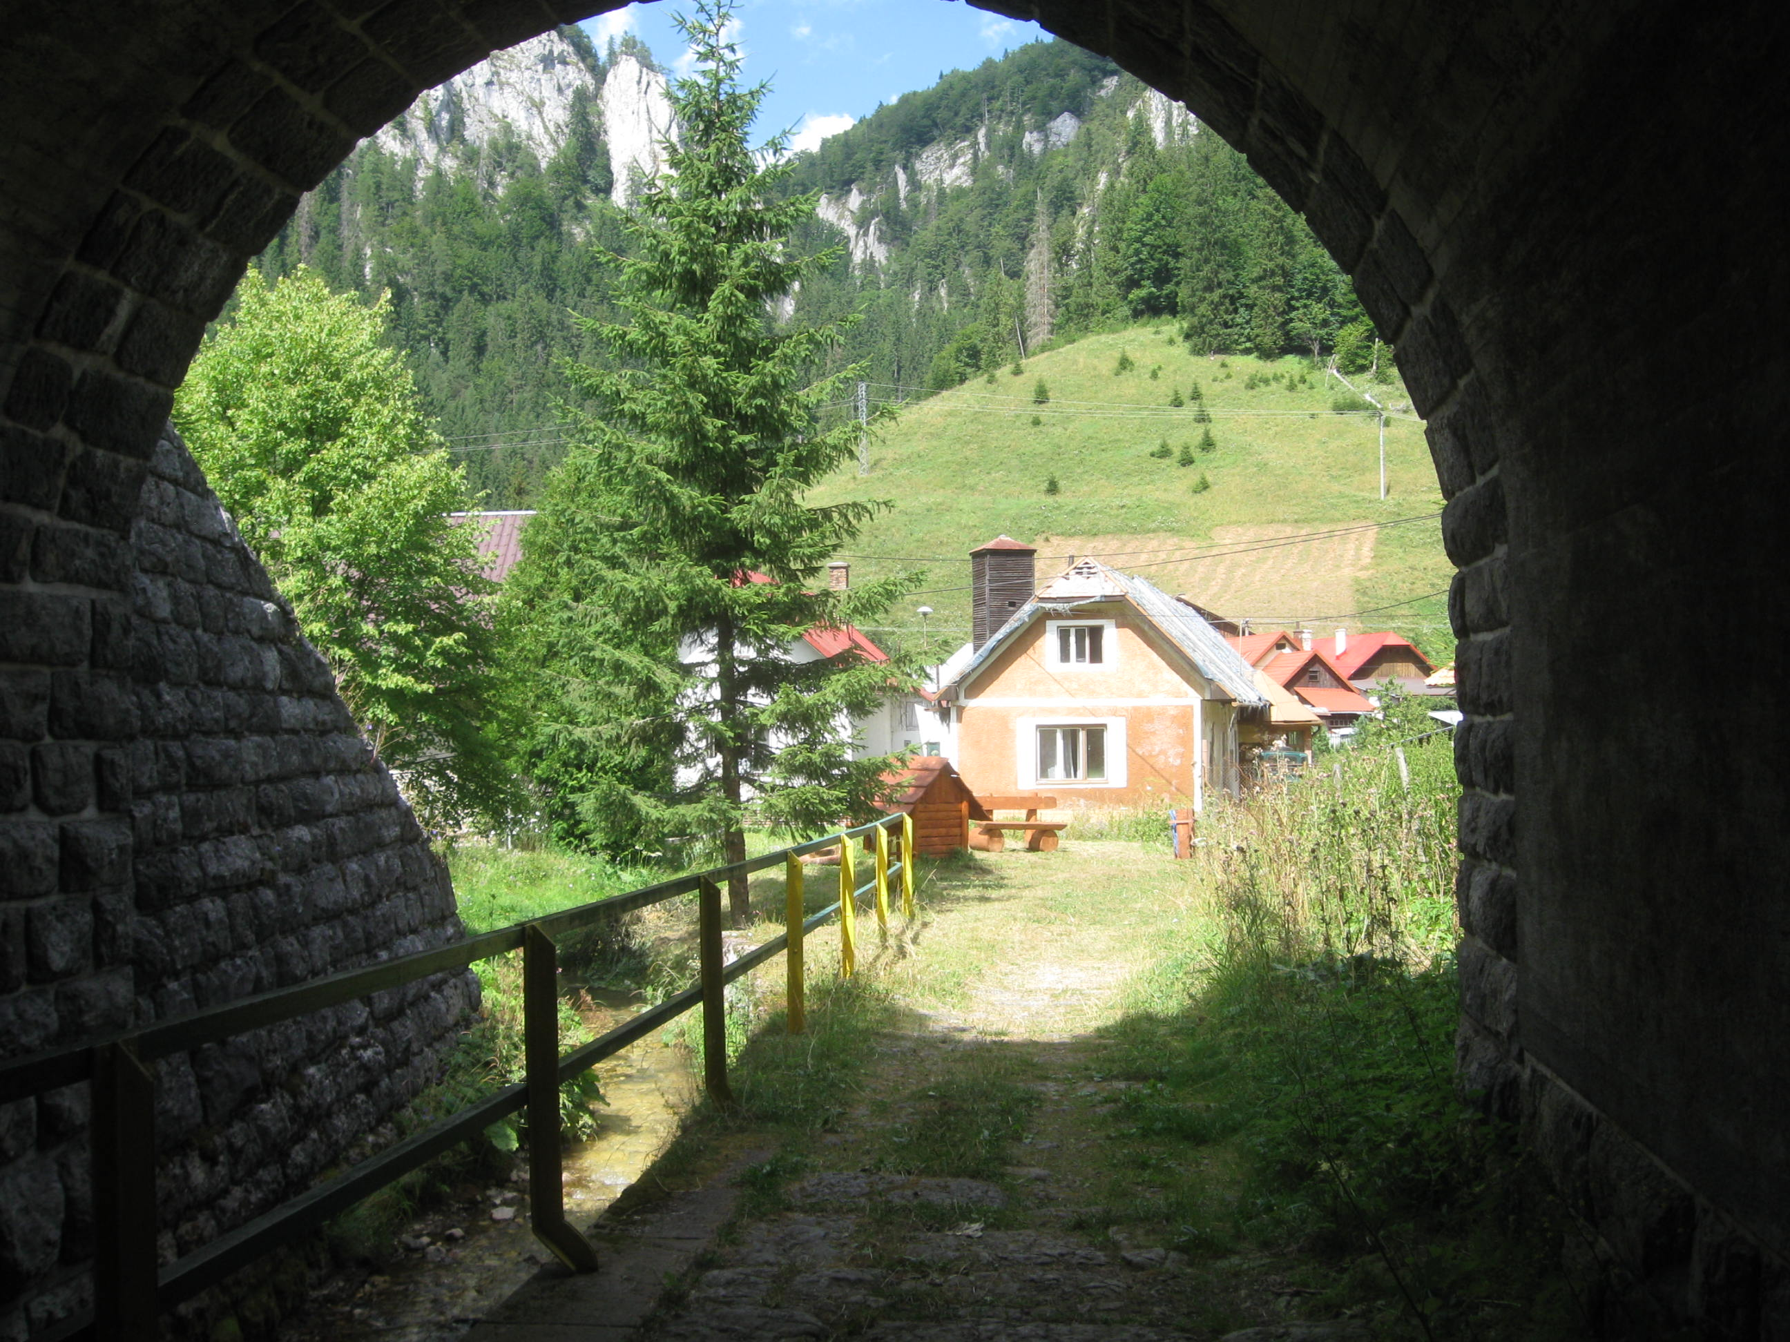

Slide 11
Používejte jen jeden druh přechodu (prolnutí) mezi snímky.

Slide 12
Prohlížeč→Promítání→Promítnout s nastavením.
Doporučuji na kartě Efekty Zobrazení:
Manuálně
Barva pozadí černá

Slide 13
Prohlížeč→Promítání→Promítnout s nastavením.
Nedoporučuji Hudba:
Prohlížeč→Promítání→Promítnout s nastavením.
Záhlaví a zápatí vypnout.
Volby jsou zřejmé.

Slide 14
Detaily lze v průběhu promítání přiblížit a vzdálit klávesou + a – na numerické klávesnici.
Rada: promítejte vybrané a upravené snímky. Jinak zdržujete a nudíte, výmluvy jsou trapné.
Přeji hodně fotoúspěchů!

Slide 15
Úkol pro žáky:
Vyberte fotografie k promítání,
uložte je do samostatné složky,
nastavte promítání včetně tmavého pozadí,
při promítání přibližte občas detail na fotografii,
nastavte automatické promítání tak, aby se prezentace opakovala po posledním snímku.
Konec

Slide 16
Zdroje:
Nejsou, jen zkušenosti autora
Obrázky:
archiv autora

